Slide 1
PERTEMUAN 3
TEORI DAN KONSEP PEMROGRAMAN BERBASIS OBJECT

Slide 2
Penerapan Karakteristik Pemrograman Berorientasi Objek
a.Enkapsulasi (Encapsulation)
Karakteristik ini merupakan suatu cara bagaimana menyembunyikan sedemikian rupa suatu proses kedalam sistem, hal ini berguna untuk menghindari interferensi dari luar sistem dan juga lebih untuk menyederhakanan sistem itu sendiri.

Slide 3
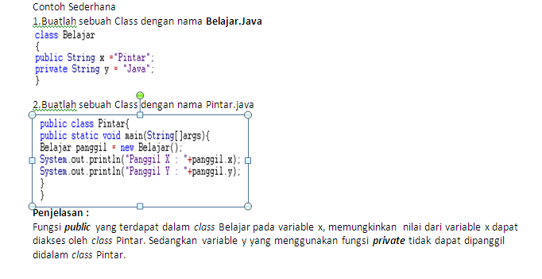

Slide 4
b. Pewarisan (Inheritance) Inheritance (pewarisan/penurunan) merupakan penurunan sifat (atribut dan metod) dari induk class kepada subclass atau anak class. Untuk mendeklarasikan suatu class sebagai subclass atau class turunan dari suatu class dilakukan dengan menambah kata kunci “ extends”

Slide 5
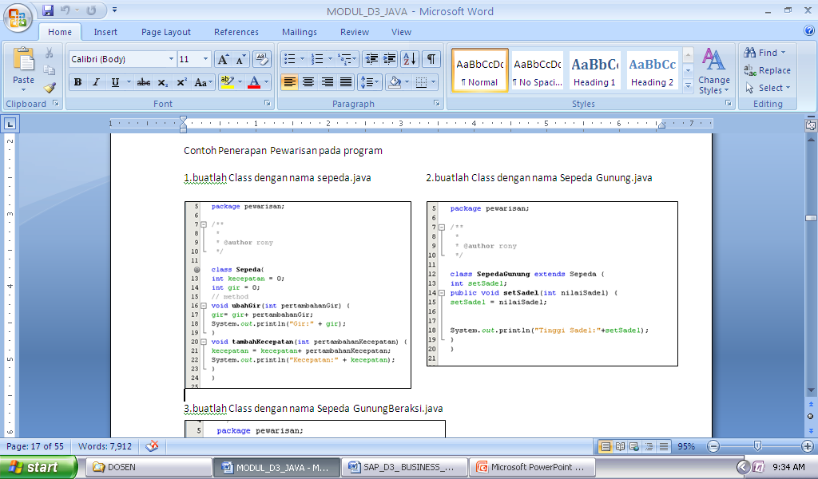

Slide 6
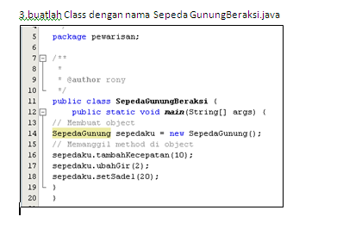

Slide 7
c. Polymorphism
Polimorfisme merupakan Suatu kemampuan dari sebuah object untuk membolehkan mengambil beberapa bentuk yang berbeda agar tidak terjadi duplikasi object (kemampuan untuk mempunyai beberapa bentuk class yang berbeda). Polimorfisme ini terjadi pada saat suatu object bertipe parent class, akan tetai pemanggilan constructornya melalui subclass.

Slide 8
